Slide 1
EMZÁCI
Co a kdy od nich můžeme čekat?
Janir Killman

Slide 2
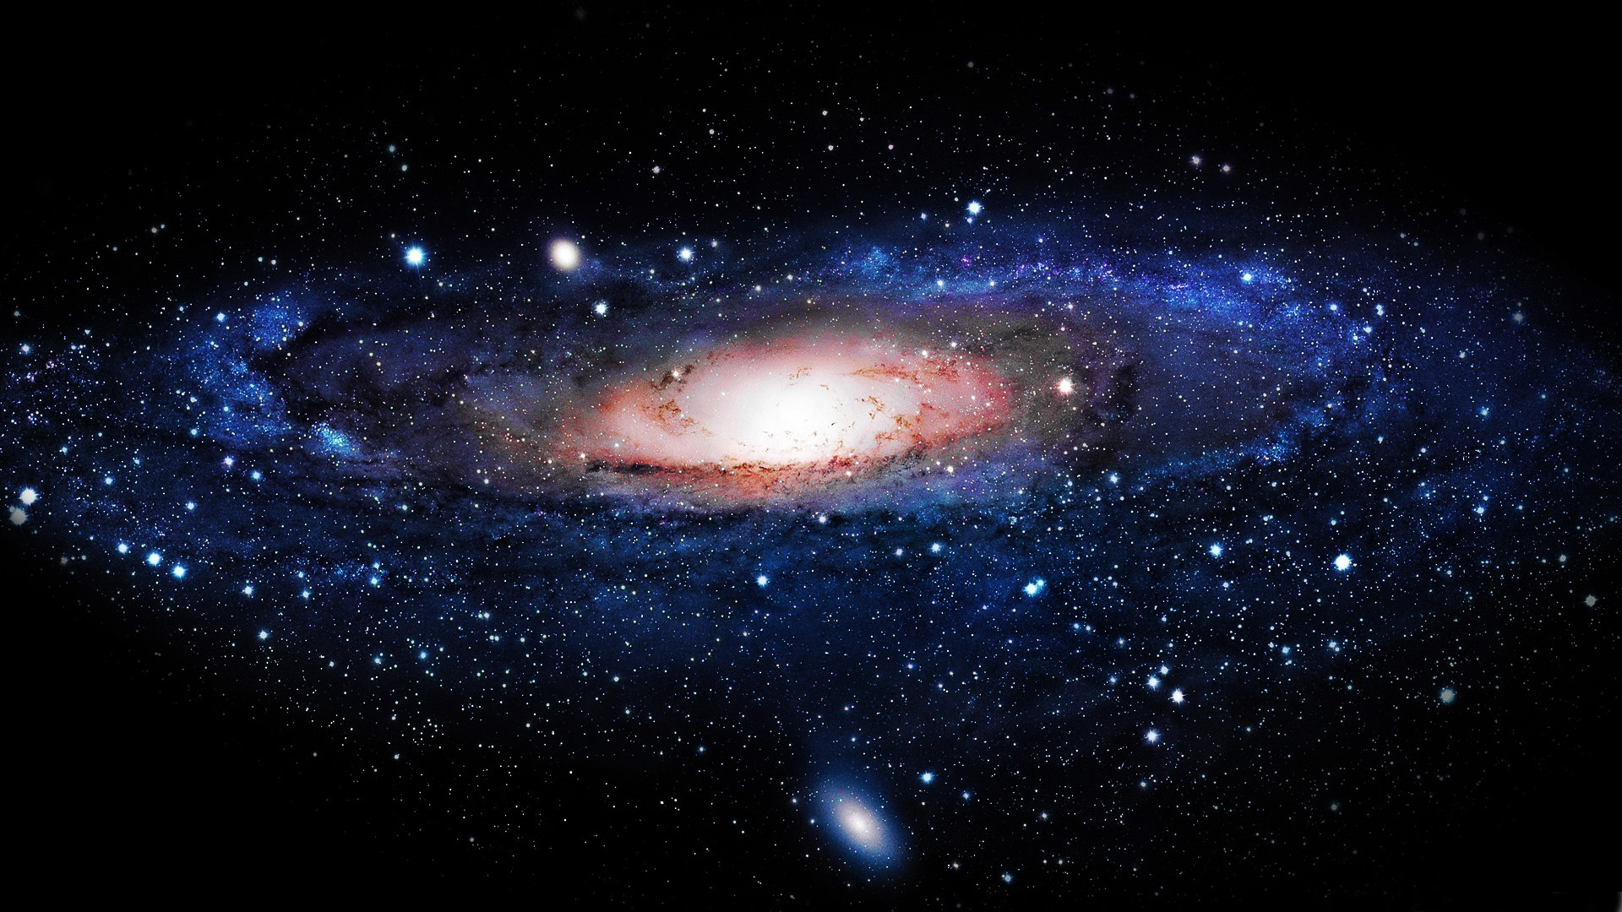
Život
Více jak 200 miliard hvězd jen v naší galaxii
Zhruba 200 miliard galaxií v pozorovatelném vesmíru
Tzv. Obyvatelné pásmo zahrnuje tři planety jen v naší soustavě

Slide 3
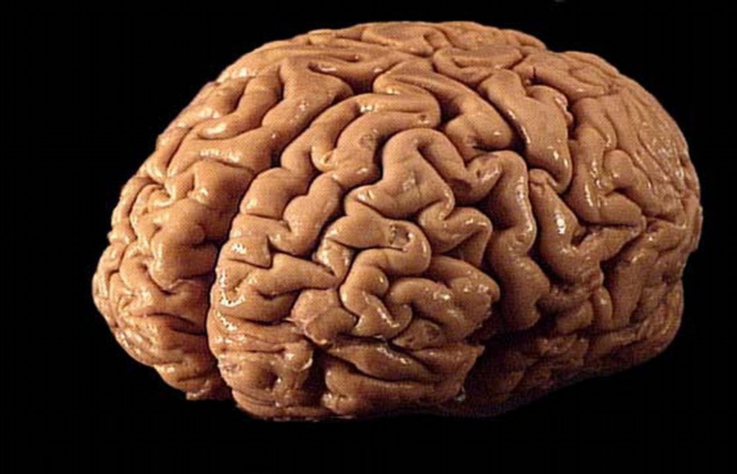
INTELIGENCE
Ani zvířata nejsou úpně neinteligentní
Evoluční výhoda

Slide 4
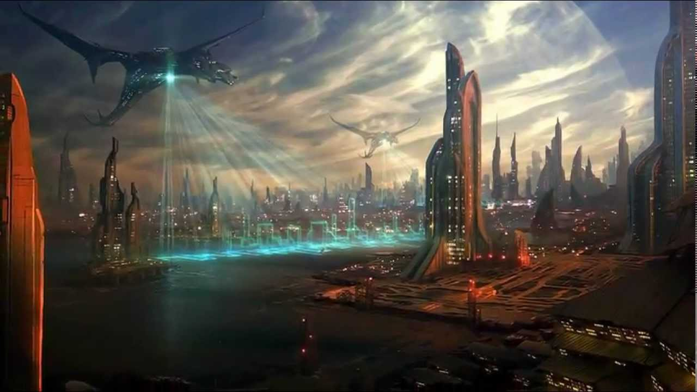
ROZVINUTĚJŠÍ
Vývoj nejde přímou cestou
Nehody se stávají
Země je zhruba 4 miliardy let stará/vesmír 14 miliard let

Slide 5

VĚDÍ O NÁS?
Sondy – šance že něco potkají je extrémě malá
EM aktivita – signál rychle slábne, velký zdroj rušení – slunce
Prakticky by se museli na naší soustavu soustředit či se pohybovat v blízkosti.

Slide 6

ZAJÍMÁME JE?
Jaký motiv je žene?
Pro koho může být lidstvo či Země zajímavá?

Slide 7
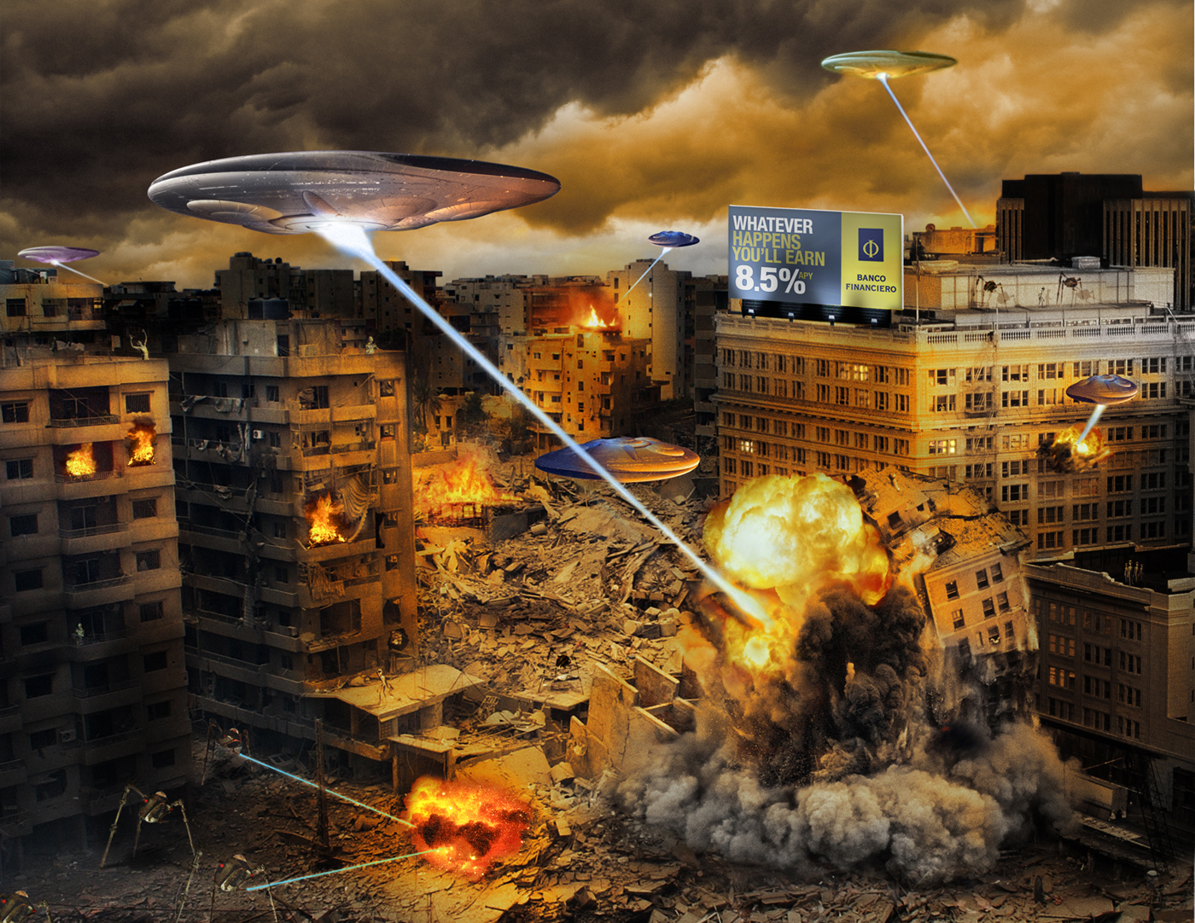
DOBYVATELÉ
Místo? – Ve vesmíru je ho spousta – strategická poloha?
Pracovní síla (zotročení) – a nebylo by jednodušší/levnější vyrobit roboty?
Zdroje – není jich jinde dost bez nějakejch otravnejch lidí?
Expedice/Renegáti
Likvidace budoucí konkurence

Slide 8
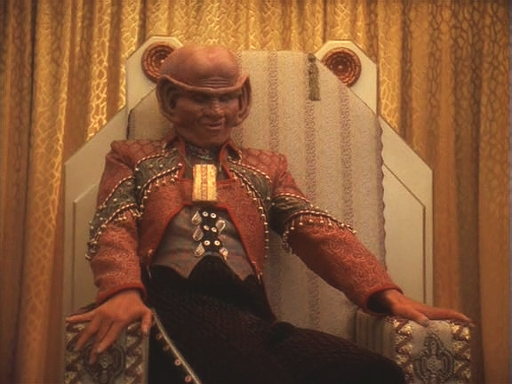
OBCHODNÍCI
Máme co nabídnout?
S kým jednat?
Vyplatí se jim to?

Slide 9
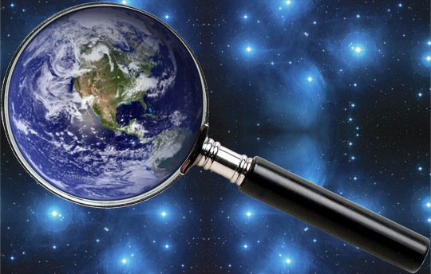
BADATELÉ
Metody výzkumu?
Objekt zájmu?

Slide 10
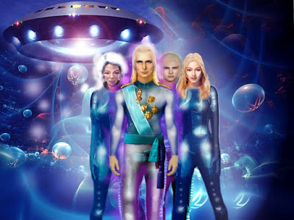
ALTRUISTÉ
Stojíme za to?
Může zásah z venčí pomoci?
Mohou si to dovolit?

Slide 11
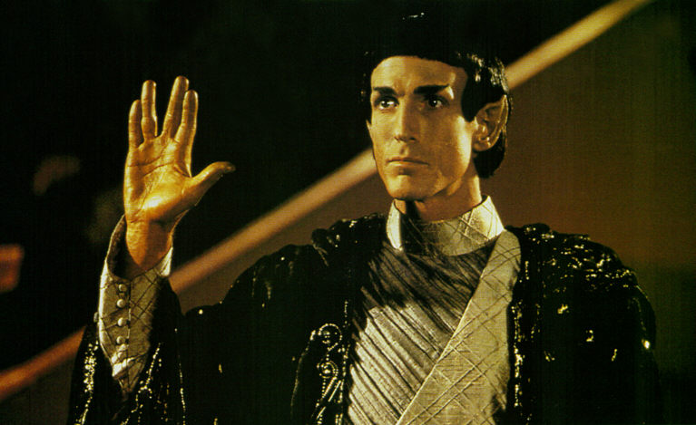
KONTAKT
Stojí o něj?
Koho kontaktovat?

Slide 12
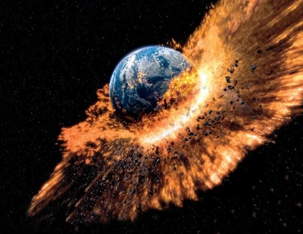
ZÁVĚREM
Dotazy?
Děkuji za pozornost a aktivní účast!
Nashledanou ☺

